Slide 1
Historia Pisma

Slide 2
Wprowadzenie
Web quest przeznaczony dla uczniów szkół zawodowych z zaburzeniami słuchu, kształcących się w szkołach branżowych o profilu poligraficznym. Jego celem jest zapoznanie uczniów z tematem nauki w zawodzie poligraficznym, a związanych szczególnie z historią pisma.
Uczniowie będą pracowali w grupach. Z których każda przygotuje inną prezentację. Uwieńczeniem ich pracy będzie prezentacja na forum klasy i dyskusja nad tematyką WQ.
Dzięki temu uczniowie:
Poznają historię pisma różnych społeczności
Zapoznają się z różnymi rodzajami przekazu historycznego
Mają okazję porównania w jakich stronach świata w jaki sposób kształtowało się pismo

Slide 3
Wprowadzenie
Sugerowany czas na realizacje WQ:
Uczniowie nad realizacją procesu będą pracowali 12 godzin lekcyjnych
Kryteria oceny:
Ocenie podlegać będzie stopień wyczerpania tematu, należy przygotować i ukierunkować uczniów na odpowiednią wiedzę, która zapewni maksymalną ocenę (5). Przekroczenie tego poziomu – ocena 6.
Ewaluacja:
Nauczyciel pomoże uczniom przeanalizować treści wspólnie z nimi, aż do momentu ich zrozumienia przez uczniów. Będzie służyć im pomocą, radą, wyjaśnieniami, a nie gotowymi rozwiązaniami. Taka metoda będzie dobrą formą wdrażania do samodzielnego działania i twórczego myślenia.

Slide 4
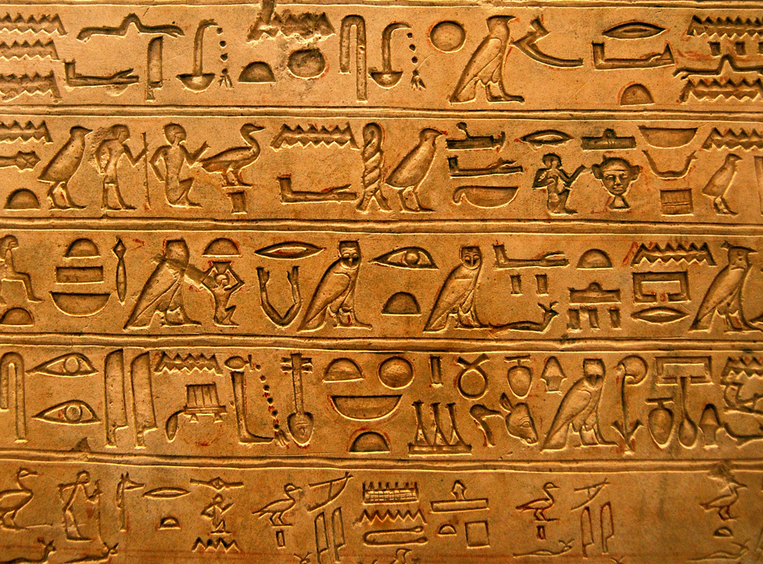
ZADANIE
Pismo stanowi graficzne odzwierciedlenie naszych myśli oraz mowy. Jest to system umownych symboli, dzięki którym możemy graficznie przedstawić język mówiony. Co ciekawe, powstanie pisma jest wyłącznie ludzkim wynalazkiem, w przeciwieństwie do mowy. W trakcie długotrwałego procesu ewolucji homo sapiens najpierw wykształcił umiejętności natury technicznej, a później zdolności intelektualne. Za początki pisma niektórzy uważają już używane w epoce kamienia łupanego malowidła naskalne, jednak trudno w nich dostrzec chociaż cień podobieństwa do starożytnego pisma obrazkowego. Powstanie pisma zawdzięczamy potrzebie przekazywania i utrwalania myśli przez naszych przodków. Mówi się również, że pismo zrodziło się wraz z rozwojem transakcyjności w społeczeństwach, w wyniku potrzeby spisywania kontraktów handlowych. Cywilizacja się rozwijała, a razem z nią komunikacja międzyludzka, która przybierała różnorakie formy, ewaluowała, czego konsekwencją jest używane przez nas dzisiaj pismo.

Slide 5
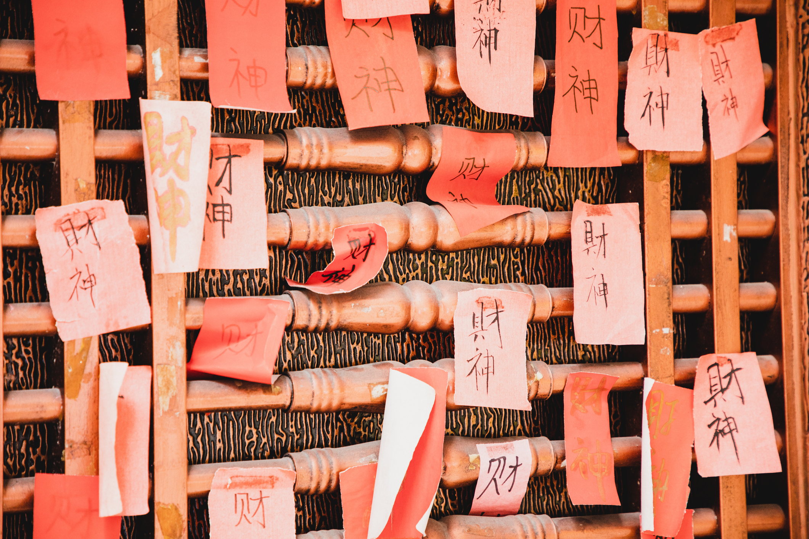
ZADANIE
Pismo stanowi graficzne odzwierciedlenie naszych myśli oraz mowy. Jest to system umownych symboli, dzięki którym możemy graficznie przedstawić język mówiony. Co ciekawe, powstanie pisma jest wyłącznie ludzkim wynalazkiem, w przeciwieństwie do mowy. W trakcie długotrwałego procesu ewolucji homo sapiens najpierw wykształcił umiejętności natury technicznej, a później zdolności intelektualne. Za początki pisma niektórzy uważają już używane w epoce kamienia łupanego malowidła naskalne, jednak trudno w nich dostrzec chociaż cień podobieństwa do starożytnego pisma obrazkowego. Powstanie pisma zawdzięczamy potrzebie przekazywania i utrwalania myśli przez naszych przodków. Mówi się również, że pismo zrodziło się wraz z rozwojem transakcyjności w społeczeństwach, w wyniku potrzeby spisywania kontraktów handlowych. Cywilizacja się rozwijała, a razem z nią komunikacja międzyludzka, która przybierała różnorakie formy, ewaluowała, czego konsekwencją jest używane przez nas dzisiaj pismo.

Slide 6
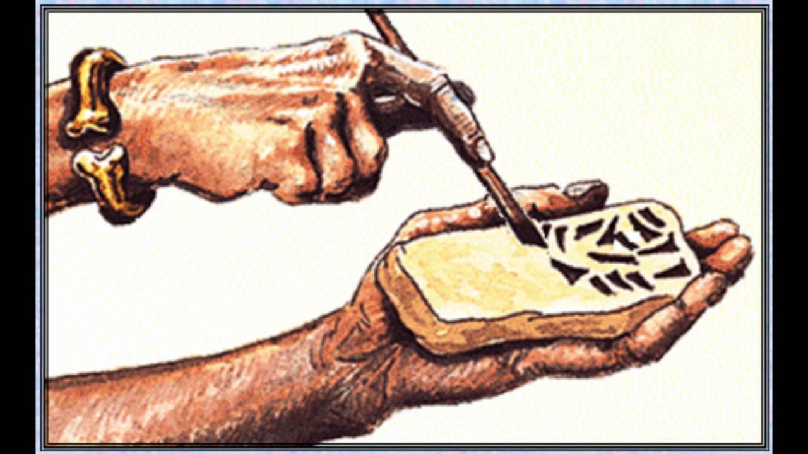
ZADANIE
Kiedy powstało pismo? Historia pisma rozpoczyna się około 3,5 tysiąca lat przed narodzinami Chrystusa. Ludzie używali prostych, schematycznych rysunków, które miały symbolizować osoby, przedmioty, czy też zwierzęta. Na przykład schematyczny rysunek głowy symbolizował głowę, a rysunek koła oznaczał słońce. Rysunki były na tyle proste, że nie mogły oddać wszystkich aspektów myśli, którą chciano w ten sposób przekazać. Taki rodzaj pisma nazywamy pismem piktograficznym, czyli obrazkowym. Wraz z upływem czasu ulegało ono wielu modyfikacjom i doczekało się licznych odmian. Dzisiaj możemy je spotkać na tabliczkach przedstawiających zakaz palenia (przekreślony papieros), na metkach ubrań, informujących o tym jak je prać, prasować i pielęgnować (rysunki żelazka, miski z wodą) lub w konwersacjach internetowych, stosując emotikony, które świetnie zna każdy z nas

Slide 7
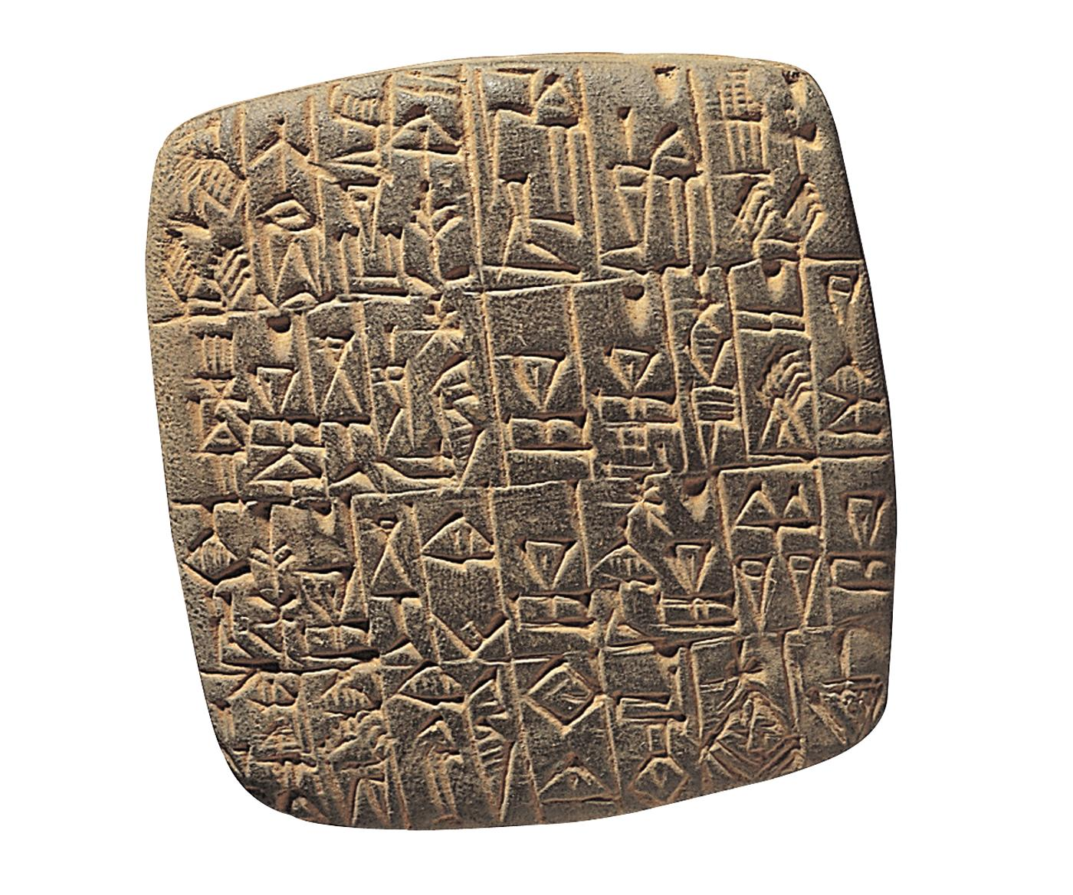
ZADANIE
Wasza klasa zostanie podzielona na 3 zespoły. Każdy zespół przygotuje prezentację na róży temat związany z historią pisma
Pierwszy zespół:
Zgromadźcie informacje i materiały na temat pisma piktograficznego
Drugi zespół:
Zgromadźcie informacje i materiały na temat pisma ideograficznego
Trzeci zespół:
Zgromadźcie informacje i materiały na temat pisma klinowego
Spośród zespołów ustalcie osoby odpowiedzialne za poszukiwanie materiałów historycznych, osoby odpowiedzialne za przygotowanie prezentacji na podstawie zebranych materiałów, osoby odpowiedzialne z zaprezentowanie treści. Wasze prezentacje zostaną zaprezentowane na forum klasy. Dzięki różnym temato przypisanym do zespołów pogłębicie wiedzę na temat historii pisma

Slide 8
proces
Organizacja
1h
Podzielcie się 3 grupy i zapoznajcie z zadaniem.
Informacje 2h
Każda z grup niech wspólnie rozpocznie szukanie informacji niezbędnych
do przygotowania prezentacji.
Prezentacja 4h
Niech każda z grup przygotuj prezentację
Zapoznajcie się z wprowadzeniem do tematu jaki przedstawię poniżej.
Jedną lekcję poświęcimy na prezentacje przygotowanych przez was wystąpień i dyskusje
Zadbajcie o to by w każdej grupie były osoby ze zdolnościami analitycznymi, umiejętnością obsługi Power Point oraz biegłe w wyszukiwaniu informacji.
Wybierzcie role dla poszczególnych członków zespołu.
Pamiętajcie na tym etapie pracy macie nie tylko zebrać materiały ale i zapoznać się z tematem.

Slide 9
proces
Prezentacja 1h
Każdy z grup będzie miała 2 lekcje na przygotowanie materiałów, który będzie zobrazowaniem wiedzy zawartej w prezentacji.
Ewaluacja 2h
Wasze projekty przedstawicie na forum klasy.
Projektowanie 2h
Wspólnie omówimy efekty waszej pracy
Pamiętajcie, że ważna jest zarówno estetyka jak i merytoryczne przygotowanie prezentacji
Pamiętajcie by uzasadnić dlaczego podjęliście takie a nie inne decyzje związane z przygotowaniem prezentacji
Zastanowimy się nad tym jak pismo naszych przodków wpłynęło na rozwój różnych społeczeństw.

Slide 10
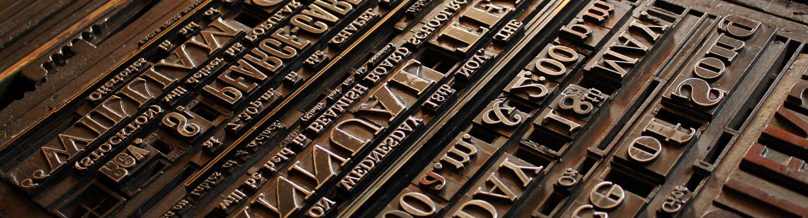
W powszechnym rozumieniu mowa i pismo są praktycznie tym samym, różnią się tylko warstwą fizyczną – pismo postrzega się jako formę graficzną, a mowę jako formę dźwiękową. Taka jest oczywiście podstawowa różnica między mową a pismem, ale jest jeszcze jeden znaczący aspekt, który przemawia za tym, że pismo nie jest tylko mową ujętą w formie graficznej. Mowa charakteryzuje się zupełnie innym sposobem organizacji niż pismo – w mowie możemy pozwolić sobie na drobny chaos, na wtrącenia, powtórzenia, doprecyzowywanie. Pismo ma dużo sztywniejszą formę – tutaj wszelki chaos wypowiedzi i powtórzenia postrzegane będą za błąd, który niejednokrotnie może nawet uniemożliwić poprawny odbiór takiego komunikatu. Pismo powstało dużo później niż mowa i od początku nie miało być jedynie graficznym odpowiednikiem mowy. Za najstarszą formę pisma uznać można sięgające kilku tysięcy lat nacięcia i żłobienia na glinianych i kamiennych płaszczyznach.
Powód wynalezienia pisma: potrzeba tworzenia spisów inwentarzowych (liczenie tego, co było przedmiotem handlu lub co wchodziło w skład własnego majątku)

Slide 11
Typy graficznego sposobu komunikacji
Pismo piktograficzne
Początki pisma znajdują swe źródło nie w zapisie mowy, a w rysunku. Pismo piktograficzne wykorzystywało rysunek w celu utrwalenia konkretnego przekazu (informacji, która miała być przydatna, a nie miała służyć jedynie walorom estetycznym). Tworzenie i odczytywanie w piśmie piktograficznym nie było trudne, ponieważ rysowane elementy należały do znanego ludności świata zewnętrznego (np.: przedstawiały konkretne zwierzęta, rośliny, artykuły spożywcze). Ślady pisma piktograficznego znaleziono w Ameryce Północnej, Ameryce Południowej i Oceanii.

Slide 12
Pismo ideograficzne
W piśmie ideograficznym również wykorzystywało rysunek, ale nie przedstawiał on już elementu ze świata zewnętrznego – symboliczny znak odpowiadał pojęciu. Formalnie są zbliżone do piktogramów, ale ich forma jest dużo prostsza (z reguły składały się tylko z kropek i kresek). Pismo ideograficzne obecne było w starożytnym Egipcie, starożytnej Mezopotamii oraz na Dalekim Wschodzie.
Ewolucja pisma ideograficznego polegała na upraszczaniu znaków (skomplikowane rysunki były zbyt czasochłonne i zbyt trudne do nauczenia się). Spadek popularności pisma ideograficznego wiążemy również z tym, że w pewnym momencie zaobserwowano, że zbieżność wyglądu ideogramu z tym, co on przedstawia, wcale nie jest konieczna do poprawnej komunikacji (zaczęto wtedy szukać znaków prostszych i symbolicznych). Ideogramy były również niepraktyczne ze względu na swoją wieloznaczność. Wiele symbolicznych znaków było wspólnych dla powiązanych ze sobą, ale różnych pojęć.

Slide 13
Pismo klinowe opracowano po raz pierwszy około 3200 roku p.n.e. przez sumeryjskich skrybów w starożytnym mieście-państwie Uruk, w dzisiejszym Irak. Powstawało przy użyciu trzcinowego rylca za pomocą, którego wykonywano klinowe wgłębienia w glinianych tabliczkach. Późniejsi skrybowie używali w tym celu również rozmaitych kamiennych przedmiotów. Różne kombinacje tych znaków reprezentowały sylaby, które z kolei można było łączyć w słowa. Pismo klinowe jako sposób porozumiewania się przetrwało ok. 3000 lat. Pismo, bowiem samo w sobie nie jest językiem. Tak jak alfabet łaciński dziś służy do zapisu wielu różnych języków i w sumie posługuje się nim ok. 35% ludzkości, tak pismo klinowe było używane przez skrybów z wielu różnych ówczesnych kultur. Zapisano w nim wiele języków innych niż sumeryjski, a jednym z najznamienitszych był akadyjski, język z grupy semickiej, który stanowił lingua franca imperiów asyryjskiego i babilońskiego. Lingua franca, czyli szeroko używany język będący środkiem komunikacji między różnojęzycznymi grupami ludzi, a współcześnie – język angielski..

Slide 14
Inne rodzaje pism
Pismo fonetyczne
Jest to pismo, w którym znaki mają wartość brzmieniową. Pierwotnie znaki fonetyczne odnosiły się do sylab (np.: w piśmie huryckim lub greckim piśmie z epoki mykeńskiej). Pismo fonetyczne było dużo bardziej ekonomiczne niż pismo ideograficzne.
Pismo alfabetyczne
Jest to pismo, w którym litery odpowiadają konkretnym fonemom. Pismo alfabetyczne jest pismem najbardziej ekonomicznym ze wszystkich, które zostały dotychczas wytworzone przez człowieka. Współcześnie dominuje pismo alfabetyczne. Różne alfabety różnią się od siebie. Nie spotykamy dziś raczej pisma sylabicznego. Niemal zupełnie zanikło też pismo ideograficzne (używane jest tylko na Dalekim Wschodzie). Pismo piktograficzne zanikło całkowicie, ale na nowo popularne stały się piktogramy, które otaczają nas w całej przestrzeni publicznej (w formie różnych znaków i symboli).
Warto zwrócić uwagę na to, że większość piktogramów ma charakter ponadjęzykowy i ponadnarodowy – znak zakazu jest taki sam we wszystkich krajach, tak samo każdy tak samo odczyta np.: znak zakazu wprowadzania psów lub znaki odróżniające toaletę męską od damskiej.

Slide 15
źródła
https://www.focus.pl/artykul/historia-pisma-jakie-sa-jego-rodzaje-i-jak-sie-rozwijalo
https://lekcjaliteratury.pl/pismo-historia-rodzaje/
https://sciaga.pl/tekst/103552-104-historia-pisma
https://archeologia.com.pl/pismo-klinowe-najstarsze-pismo-na-swiecie/
http://www.splisi.ostnet.pl/pdf/Dzieje_pisma.pdf
https://www.youtube.com/watch?v=VF0W8PJnHHc
https://sites.google.com/site/bibliotekamg2/historia-pisma-i-druku
http://www.pedagogiczna.edu.pl/warsztat/2007/1/070102.htm
https://www.alebiblioteka.pl/historia-pisma/

Slide 16
EWALUACJA
Liczba punktów | 2 | 3 | 4
Zawartość merytoryczna pracy | Praca słaba pod względem merytorycznym. Brakujące elementy. | Praca dobra pod względem merytorycznym. Brak lub niewielkie błędy. | Praca bardzo dobra pod względem merytorycznym. Poprawne, ciekawe treści.
Prezentacja pracy | Prezentacja mało czytelna, pobieżna, nie budząca zainteresowania. | Prezentacja czytelna, dobra, interesująca. | Prezentacja ładna, wyczerpująca, budząca zainteresowanie.
Wrażenia estetyczne | Praca mało czytelna, nieestetyczna, niestarannie wykonana. Złe rozplanowanie elementów na stronie. Praca ręczna wykonana niedbale | Praca czytelna, estetyczna, staranna. Dobre rozplanowanie elementów na stronie. Praca ręczna wykonana z zaangażowaniem | Praca estetyczna, czytelna, przejrzysta, zachęcająca do zapoznania się z nią, bardzo staranna. Atrakcyjna pod względem graficznym. Dobre rozplanowanie elementów na stronie. Praca wyróżniająca się. Praca ręczna estetyczna i pomysłowa
Zaangażowanie w pracę grupy, umiejętność współpracy. | Brak zaangażowania wszystkich członków grupy w pracę i kreatywną współpracę. | Dobre zaangażowanie w pracę wszystkich członków grupy. Umiejętność współpracy na zadawalającym poziomie. | Pełne zaangażowanie w pracę wszystkich członków grupy. Wzajemne motywowanie się do pracy. Umiejętność współpracy w grupie na wysokim poziomie.

Slide 17
EWALUACJA
16 pkt
celujący
15-13 pkt
bardzo dobry
12-10 pkt
dobry
9-7 pkt
dostateczny
6-5
dopuszczający
<5
niedostateczny

Slide 18
Wnioski
Poszerzyliście swoją wiedzę na temat historii pisma.
Poznaliście historię różnych rodzajów pism.
Mogliście zastanowić się nad tym jak pismo pozwoliło rozwijać komunikację międzyludzką
Dowiedzieliście się jakie są rodzaje pism historycznych
Mogliście w ciekawy sposób utrwalić Waszą wiedzę.
Uczyliście się planowania i organizacji własnej pracy.
Uczyliście się współpracy w grupie i pracy samodzielnej.
Nauczyliście się wykorzystywać Internet jako źródło informacji.
Mogliście Waszą pracę zaprezentować na forum klasy i podzielić się swoją wiedzą i umiejętnościami.
Mogliście wyrazić swoje opinie oraz wysłuchać opinii i pomysłów swoich kolegów

